Slide 1


MEDIA MENGAJAR
Pendidikan Jasmani, Olahraga, dan Kesehatan
UNTUK SD/MI KELAS 1

Slide 2
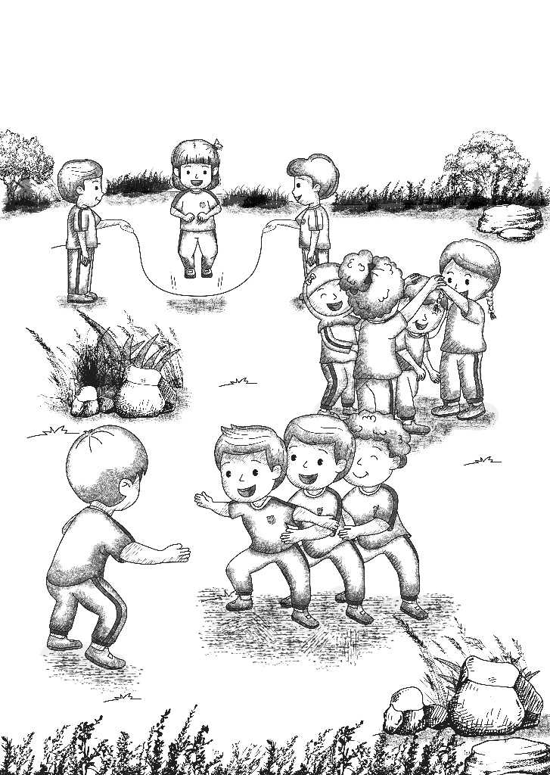
Bab
GERAK DASAR
1
Tujuan Pembelajaran
Setelah mempelajari materi pada bab ini, siswa diharapkan dapat menjelaskan dan mempraktikkan:
Gerak berjalan, berlari, dan melompat (gerak dasar berpindah tempat);
Gerak menekuk, meliuk, dan mengayun (gerak di tempat);
Gerak melompat, menangkap, dan memukul (gerak menggunakan alat).
Notes:
Jika terdapat gambar cantumkan sumber gambar dgn ukuran font 10pt

Slide 3

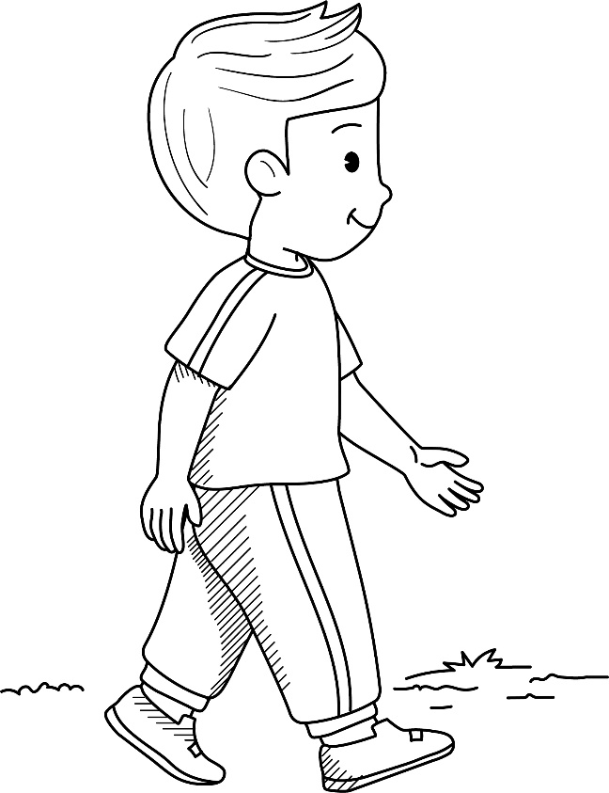
A. Gerak Dasar Berpindah Tempat
1. Gerak Dasar Berjalan
Berjalan adalah menggerakkan kaki.
Berpindah dari satu tempat ke tempat yang lain.

Slide 4

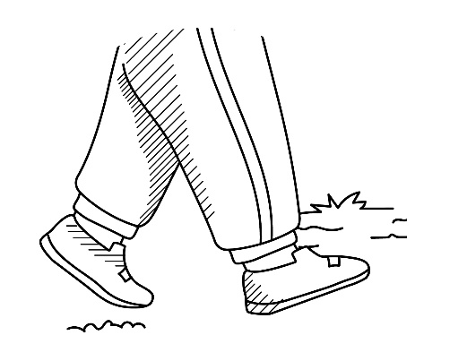
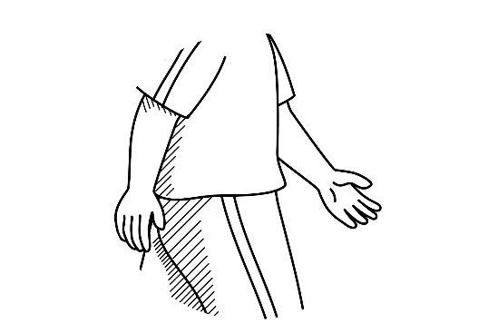
Gerak berjalan yang benar
Kaki melangkah ke depan bergantian.
Tangan diayun ke depan dan belakang.
Pandangan mata lurus ke depan.

Slide 5
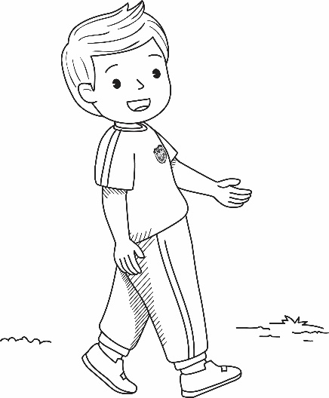
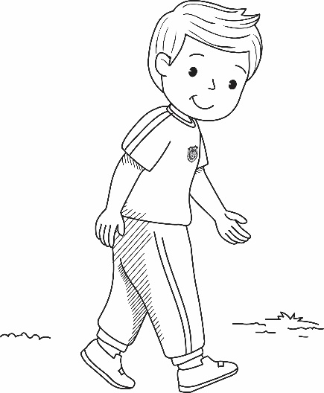
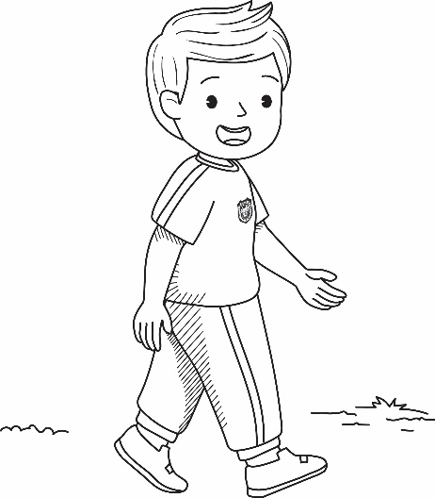

Posisi badan saat berjalan
Badan mengarah ke atas.
Badan membungkuk ke bawah
Badan tegak.

Slide 6
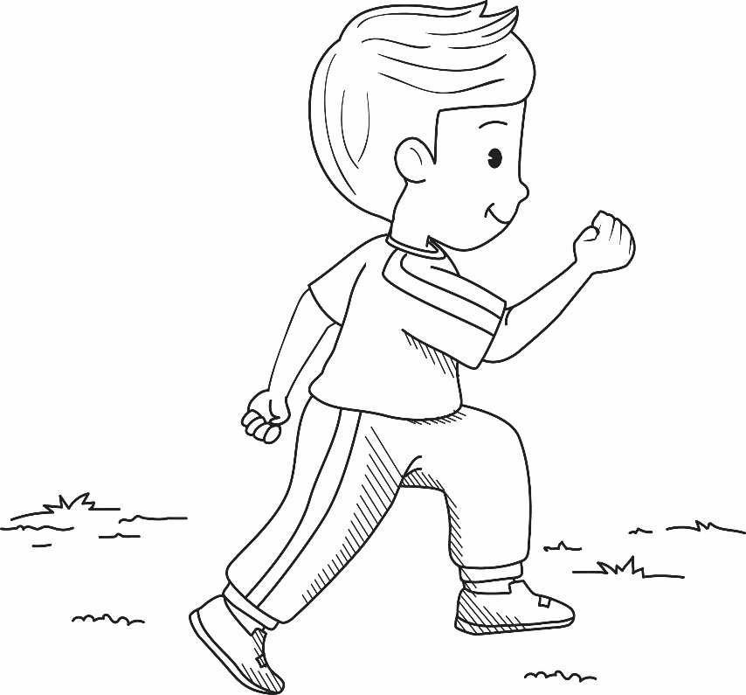
2. Gerak Dasar Berlari
Gerakan berlari berbeda dengan berjalan.
Langkah kaki saat berlari lebih cepat daripada saat berjalan.

Slide 7
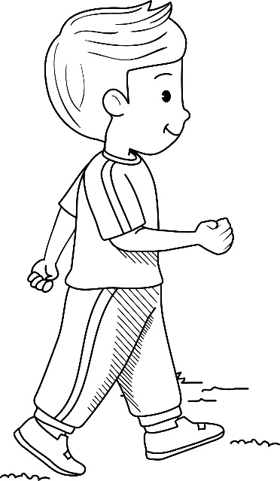

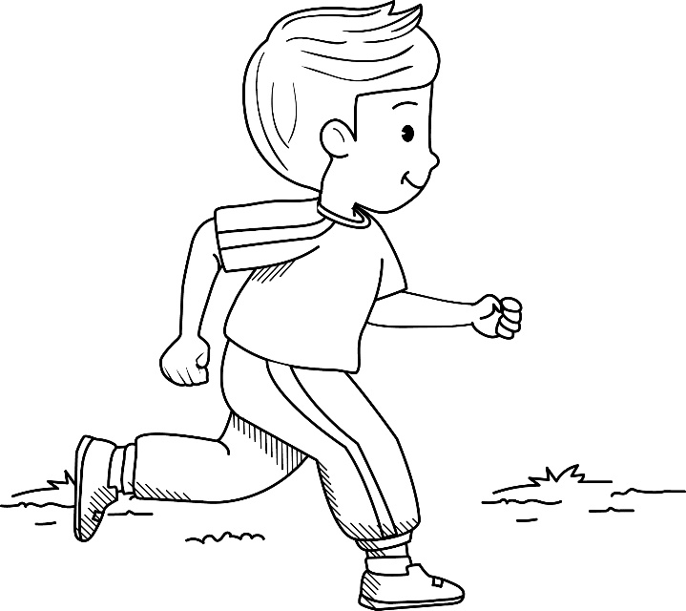
Cara melakukan gerak berlari
Persiapan
Saat berlari
Pendaratan kaki

Slide 8
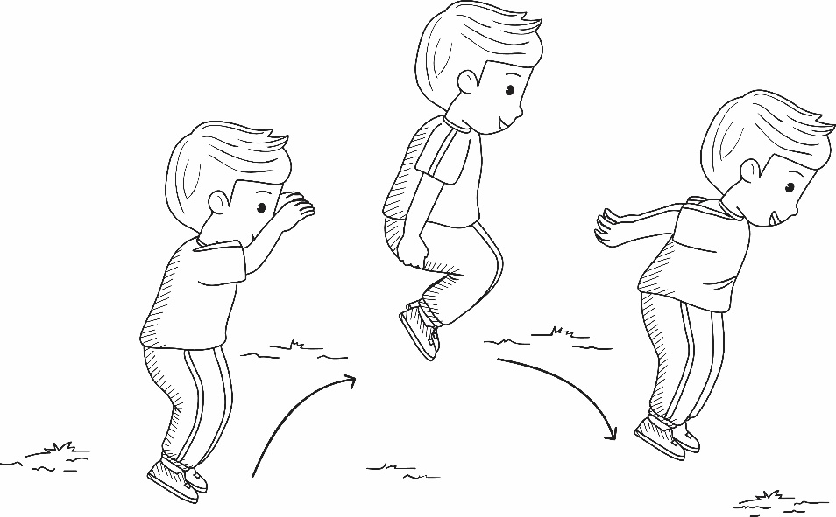
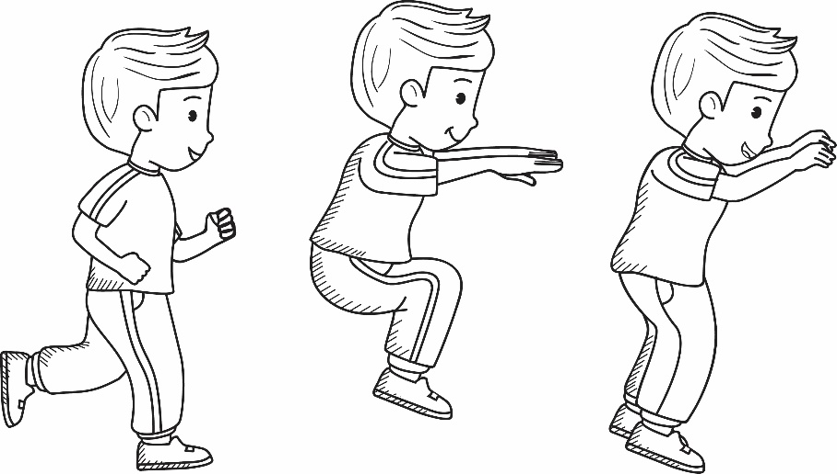
3. Gerak Dasar Meloncat dan Melompat
Gerakan meloncat bertumpu menggunakan dua kaki.
Gerakan melompat bertumpu menggunakan satu kaki.

Slide 9
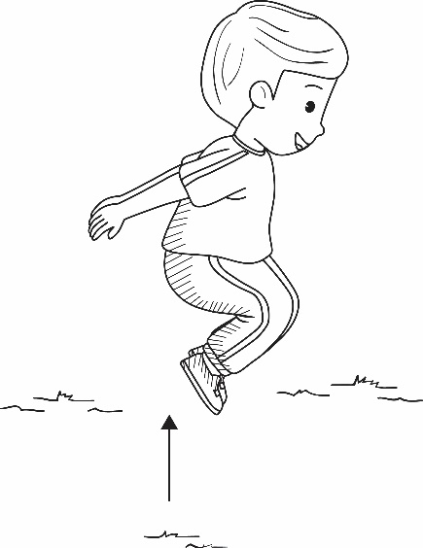
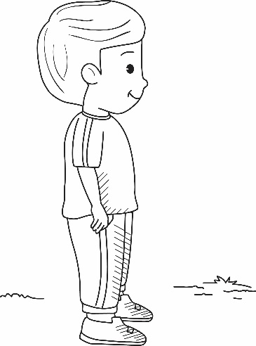
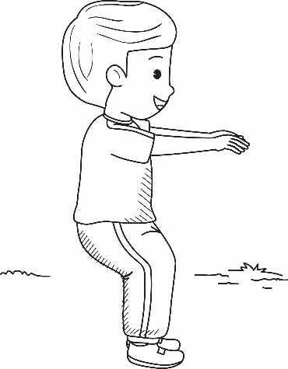
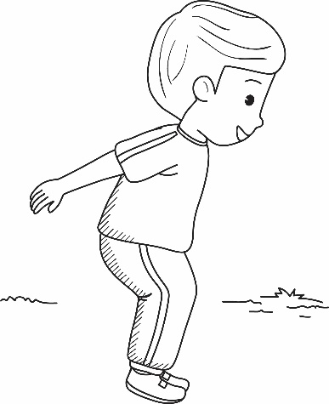
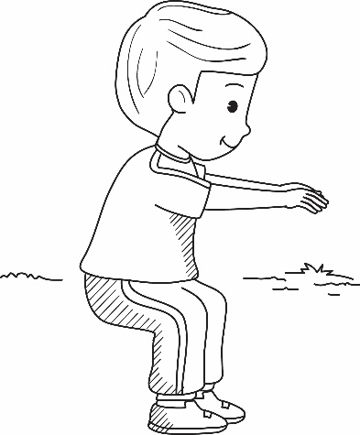
Cara melakukan gerak meloncat
Saat mendarat, kedua kaki ditekuk.
Badan berdiri tegak.
Saat loncat, tubuh melayang di udara.
Ayunkan tangan.
Kedua kaki mengeper.

Slide 10


Cara melakukan gerak melompat
Lakukan tolakan dengan salah satu kaki.
Saat melompat, tubuh melayang di udara.
Saat mendarat, kedua kaki menapak tanah.

Slide 11
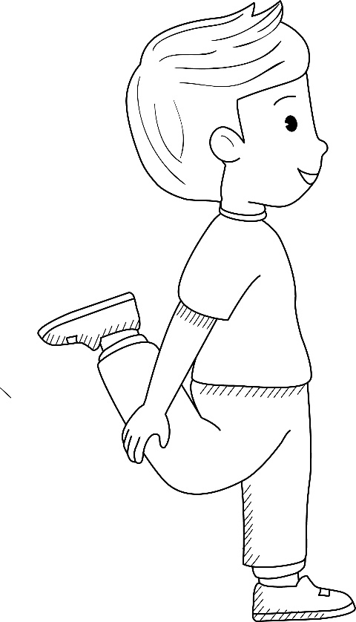
B. Gerak di Tempat
1. Gerak Dasar Menekuk
Menekuk artinya melipat anggota badan.
Anggota badan yang dapat ditekuk, yaitu kaki, tangan, dan punggung.

Slide 12
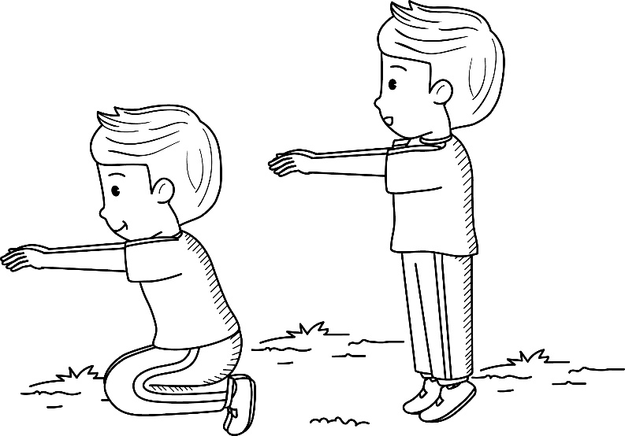

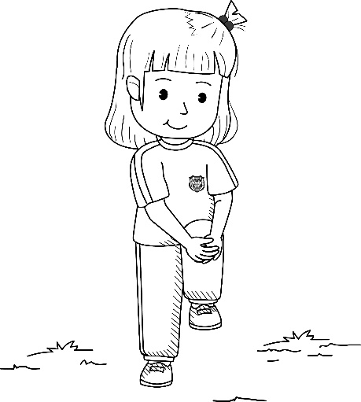
Macam-macam gerakan menekuk
a. Menekuk kaki
Menekuk satu kaki ke belakang.
Menekuk satu kaki ke depan.
Menekuk dua kaki.

Slide 13
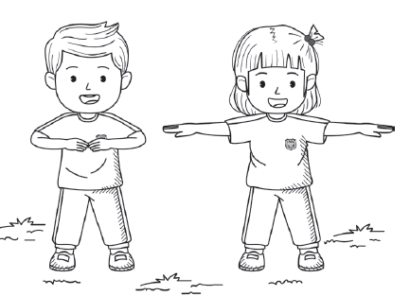
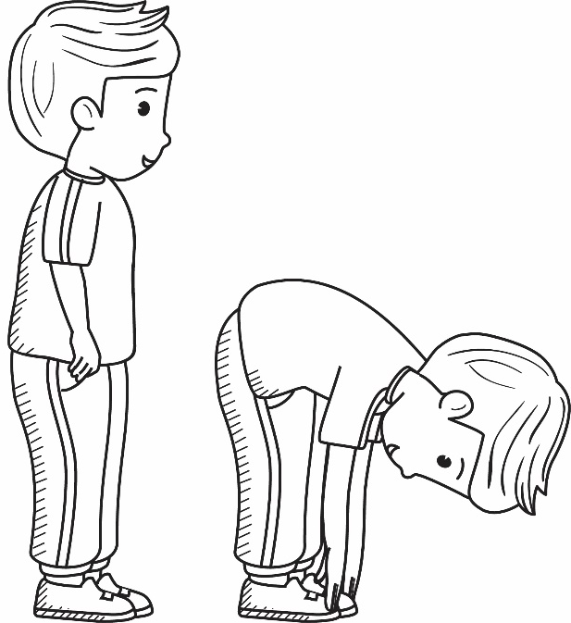
b. Menekuk tangan
c. Menekuk punggung

Slide 14
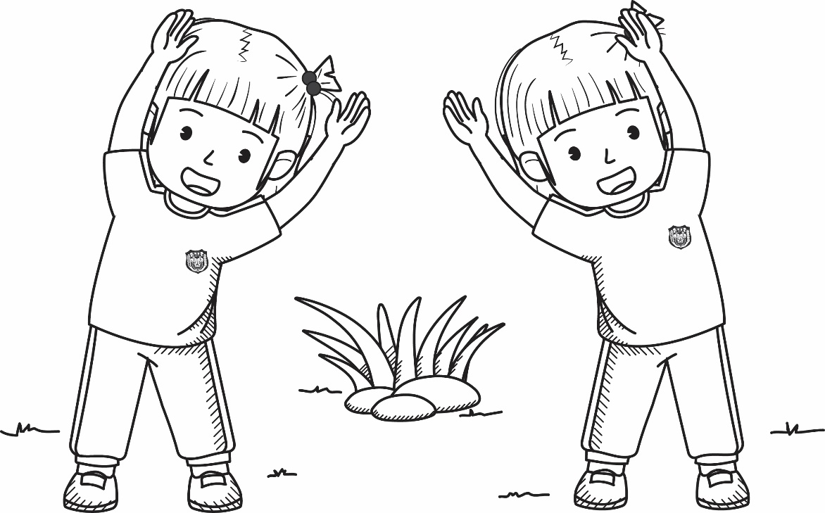
2. Gerak Dasar Meliuk
Meliuk artinya menggerakkan badan ke berbagai arah.

Slide 15
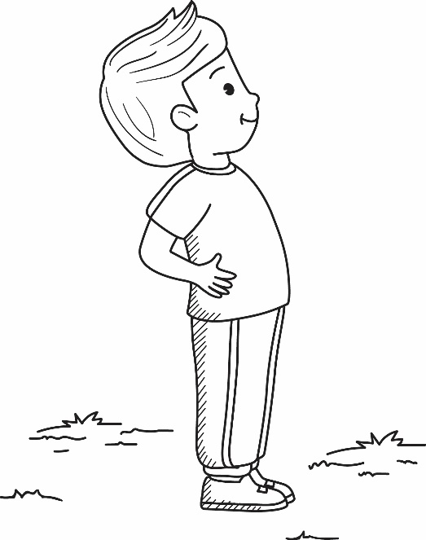
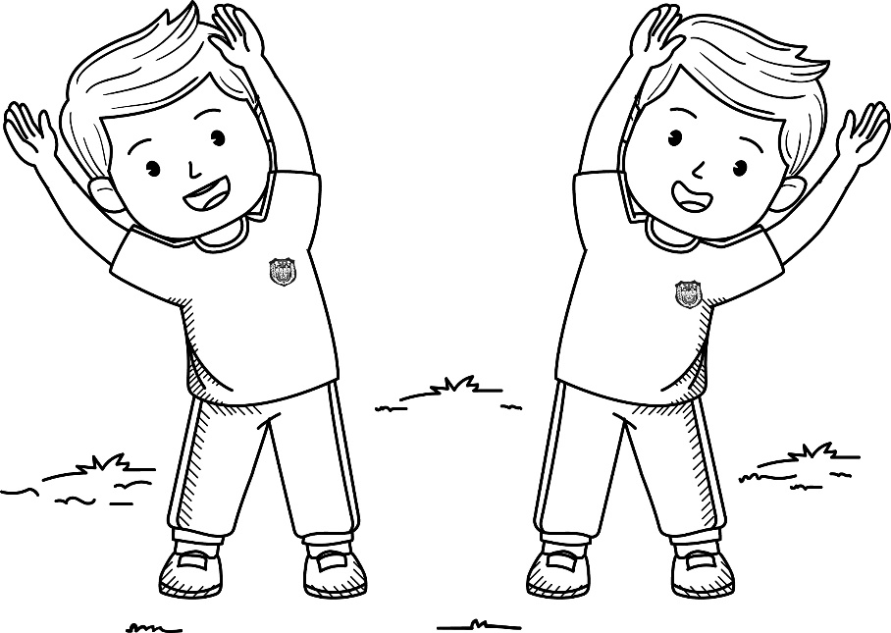
Macam-macam gerakan meliuk
Meliuk ke samping kanan.
Meliuk ke samping kiri.
Meliuk ke belakang.

Slide 16
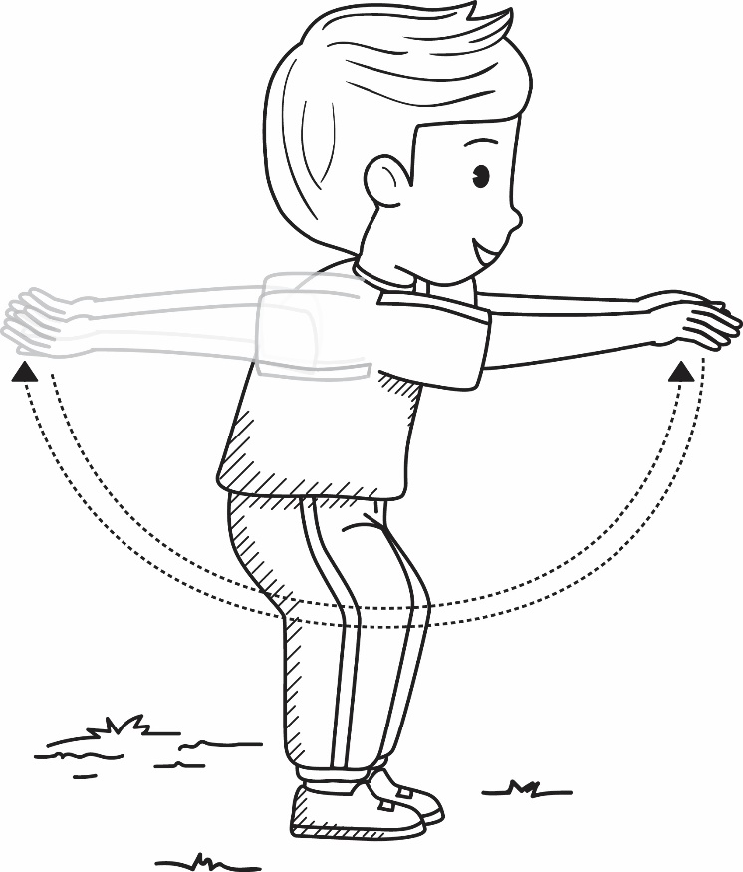
3. Gerak Dasar Mengayun
Mengayun adalah menggerakkan anggota badan ke berbagai arah.

Slide 17
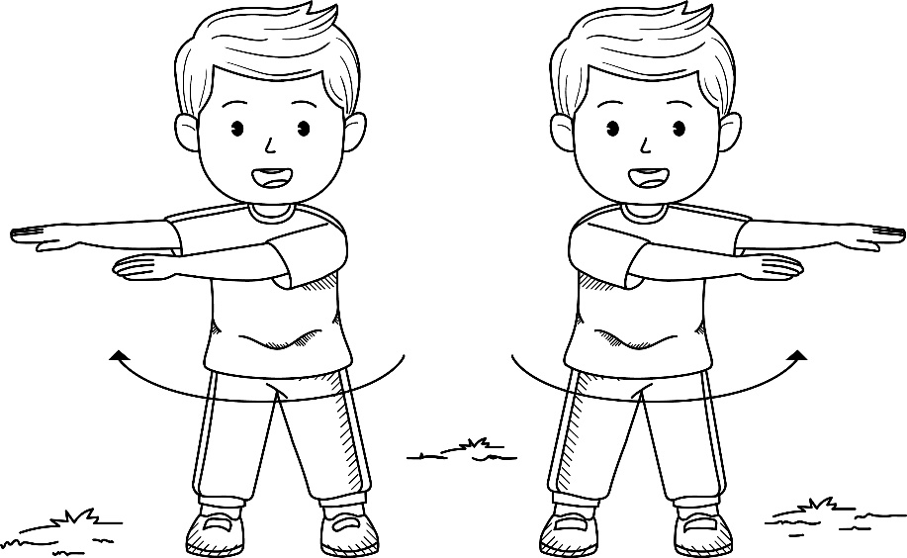
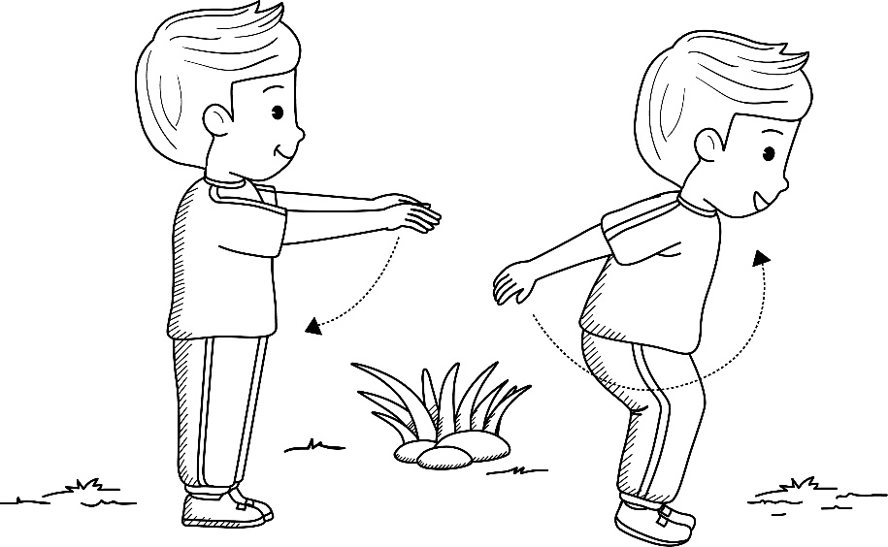
Macam-macam gerakan mengayun
a. Mengayun tangan
Mengayun tangan ke depan dan belakang.
Mengayun tangan ke kanan dan kiri.

Slide 18
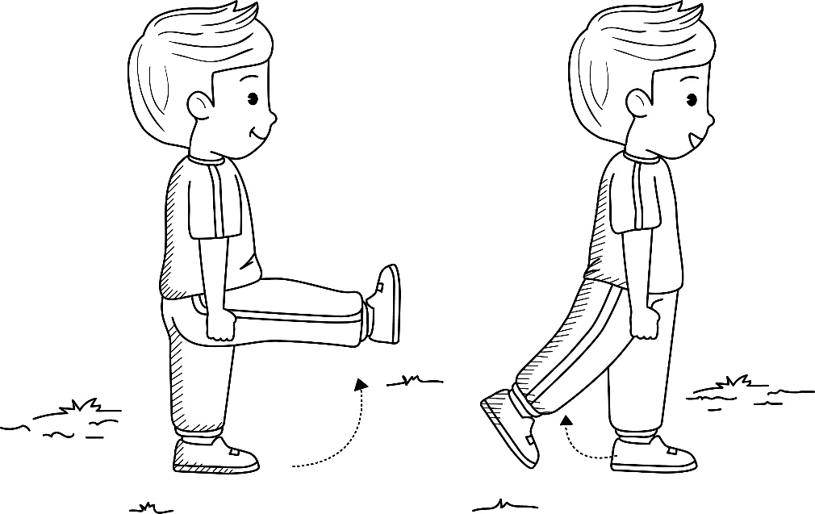
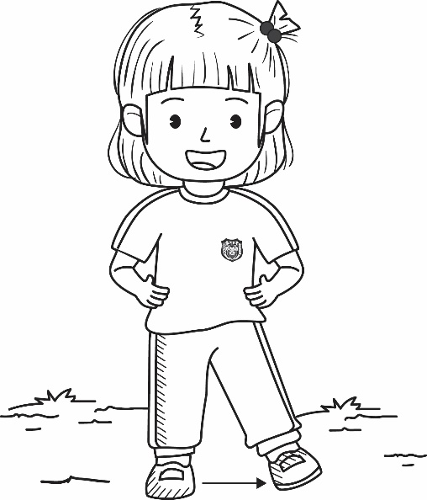
b. Mengayun kaki
Mengayun kaki ke depan dan belakang.
Mengayun kaki ke samping.

Slide 19
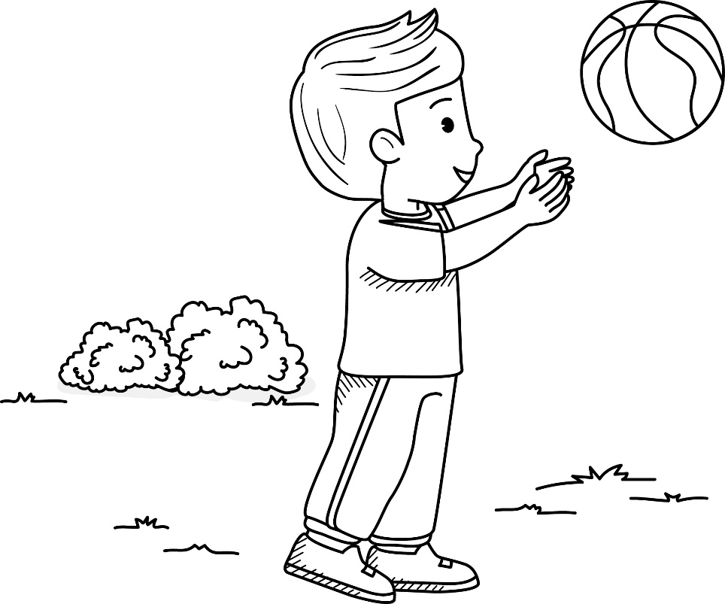
C. Gerak Menggunakan Alat
1. Gerak Dasar Menangkap
Menangkap adalah gerakan menghentikan gerak benda.
Menangkap menggunakan satu atau dua tangan.

Slide 20
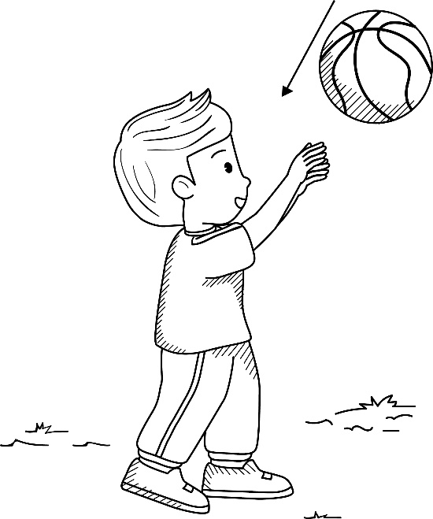
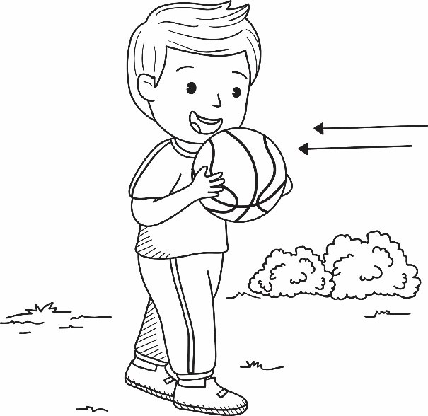
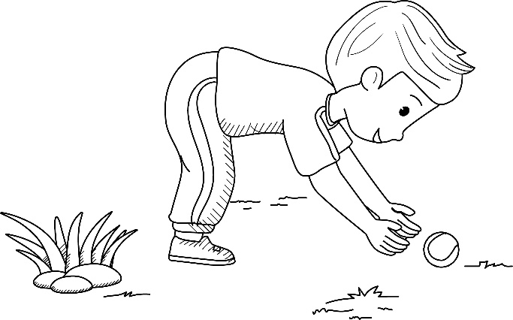
Macam-macam gerakan menangkap
Menangkap bola di atas.
Menangkap bola di depan dada.
Menangkap bola di bawah.

Slide 21
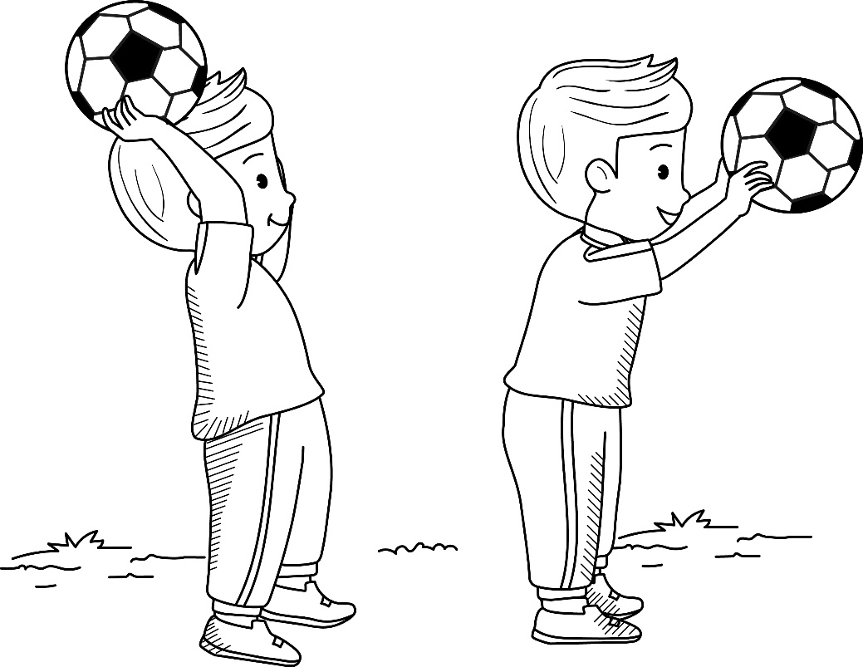
2. Gerak Dasar Melempar
Melempar dapat dilakukan menggunakan satu tangan maupun dua tangan.

Slide 22
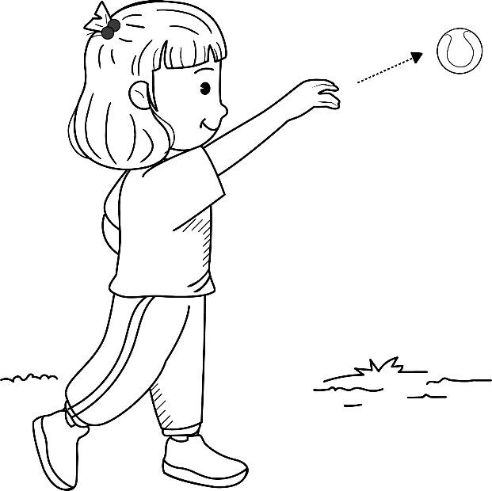
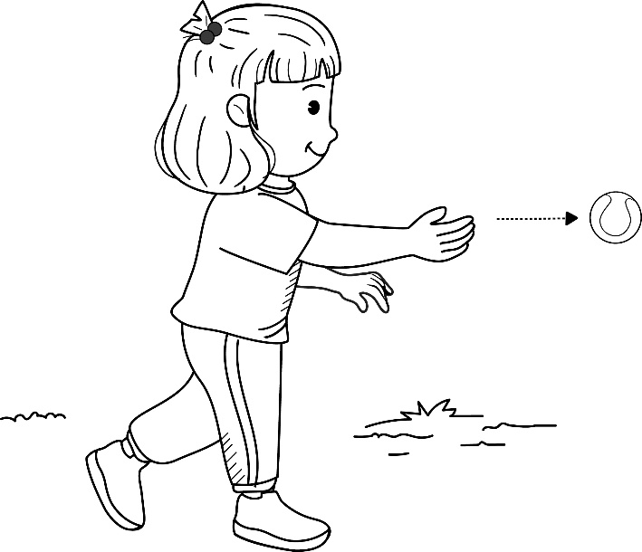
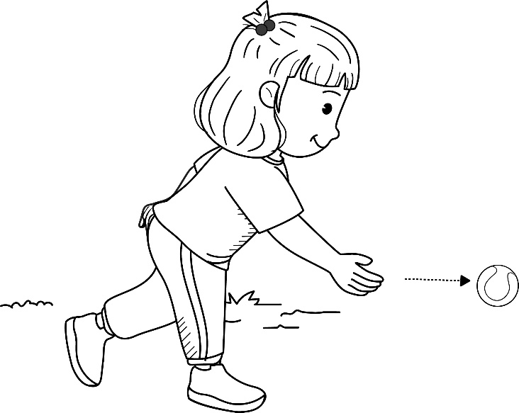
Macam-macam gerakan melempar
Melempar bola dari atas.
Melempar bola dari depan dada.
Melempar bola dari bawah.

Slide 23
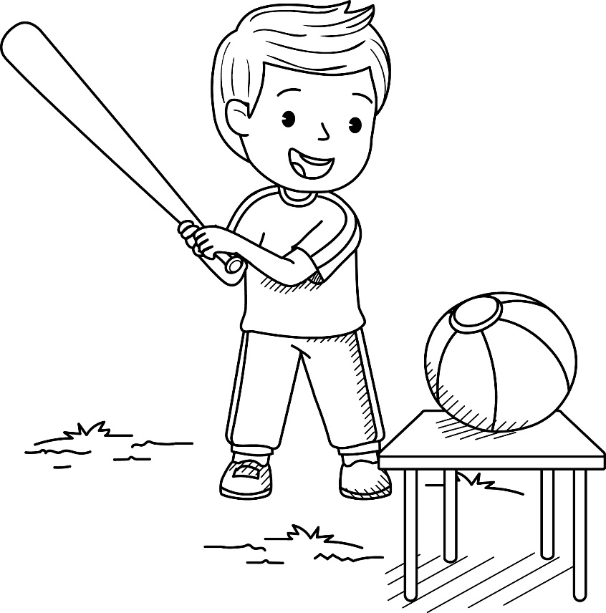
3. Gerak Dasar Memukul
Memukul berarti menghantam suatu benda ke benda lain dengan kuat.

Slide 24
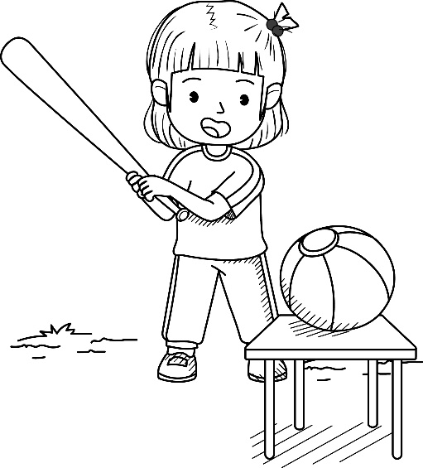
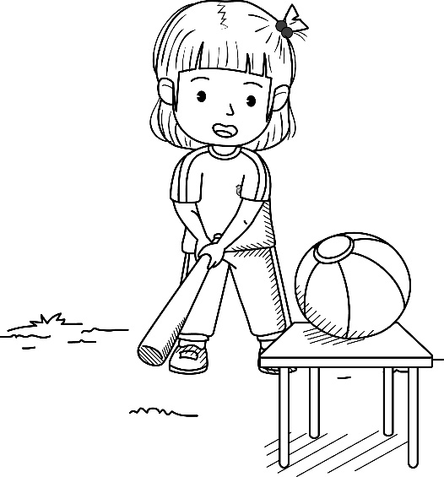
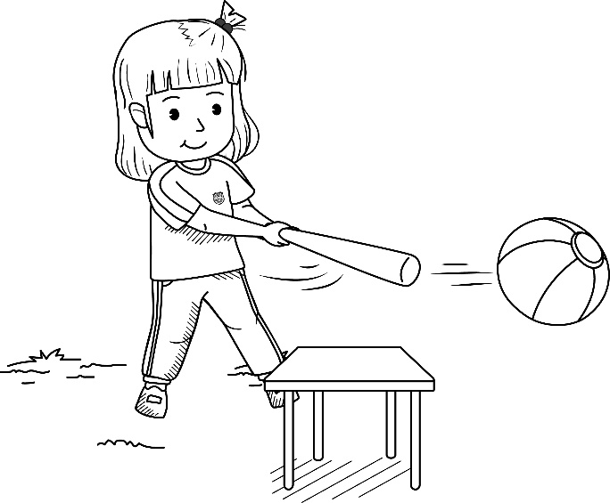
Macam-macam gerakan memukul
a. Memukul dengan alat
Pegang pemukul dengan kuat.
Pemukul diarahkan ke bola.
Pukul bola dengan keras.

Slide 25
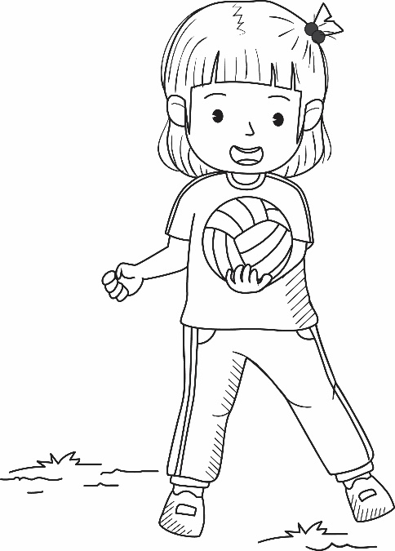
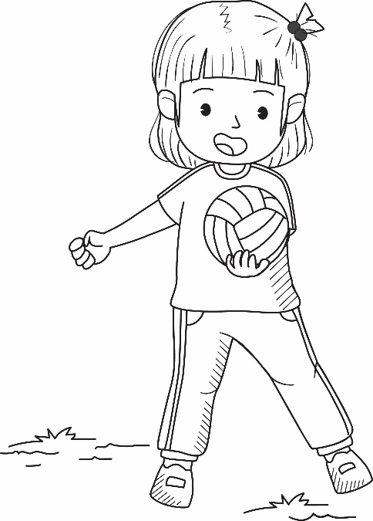
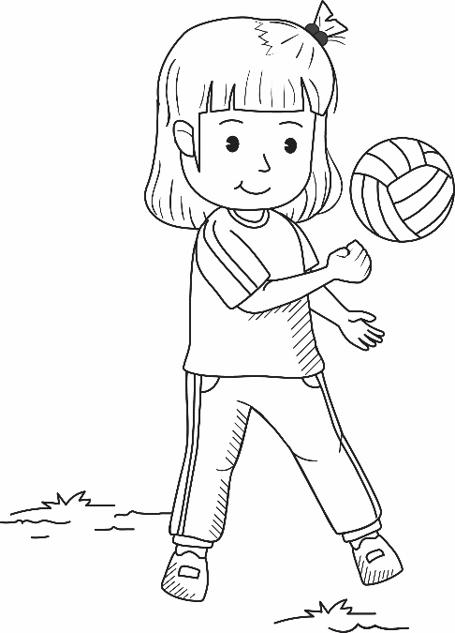
b. Memukul dengan tangan
Pegang bola dengan tangan kiri.
Tarik tangan kanan ke belakang.
Pukul bola dengan keras.

